Slide 1
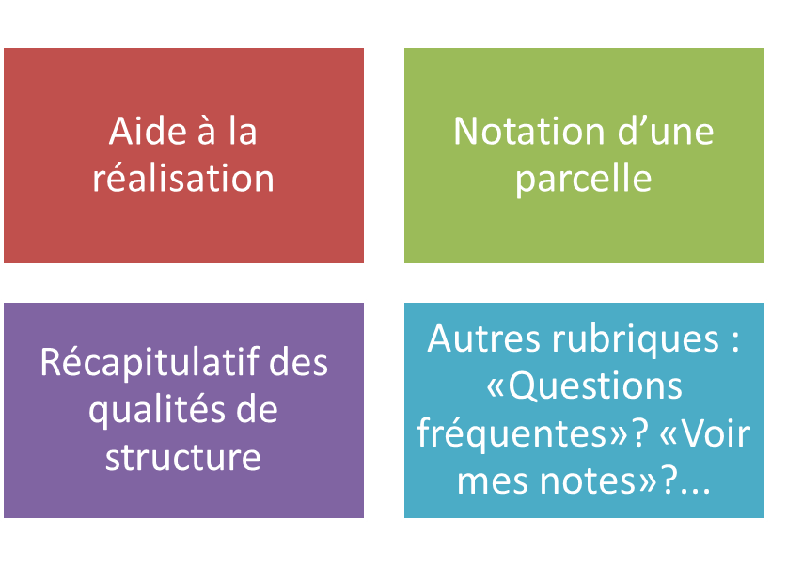
Le test à la bêche (Inspiré de la méthode VESS*)
Rubriques souhaitées
VESS* : Visual evaluation of soil structure, auteur : Bruce Ball, Rachel Guimarães, Tom Batey
En bleu dans la suite du document : les mots (sur lesquels il sera possible de cliquer) qui feront partie du glossaire illustré
Les carrés de couleurs dans ce .ppt sont les rubriques principales que nous imaginons, c’est tout à fait flexible et nous nous fions à votre expérience pour cela

Slide 2
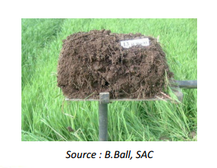

Qu’est ce que le test à la bêche?
Le test est une méthode simple et rapide qui permet d’évaluer la qualité de la structure du sol.
Comment se fait le test :
  Le test se fait en deux étapes :
    Etape 1 : «Extraction du bloc de sol»
    Etape 2 : Notation de la qualité structural du bloc de sol à l’aide de critères visuels (pour voir comment faire aller vers «la notation d’une parcelle» )
Prévoir 2,3 photos de test à la bêche pour illustrer
Extraction du bloc

Slide 3
Extraction du bloc
Où et Quand Extraire?
• Après ressuyage
• Aussi longtemps que possible après
le labour, de préférence laissez passer un
hiver entre le labour et le test à la bêche.
• Environ 3 tests par zone homogène (éviter les tournières et les traces de roue visibles)

Slide 4
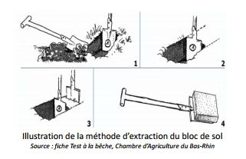
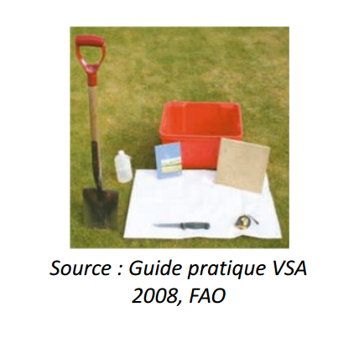
Extraction du bloc
Comment extraire?
Extraire un bloc de sol sur environ 30 cm de profondeur à l’aide d’une bêche en suivant l’indication de la figure ci-dessous ou de cette vidéo (Les 30 cm doivent comprendre la semelle de labour (actuelle ou ancienne))
placer l’ensemble du bloc de sol sur une bâche
Enlever sur le bloc extrait les traces de tassement dues à l’extraction du bloc
Matériel :
  • Une bêche
  • une bâche (blanche de préférence)
  • un appareil photo
  • un couteau
  • Un mètre

Slide 5
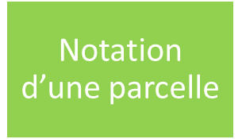
Etape 1
Demander le numéro d’identifiant unique de la parcelle selon le système Agate.
  A défaut demander d’entrer «nom de parcelle»_«Numéro Agate»
  ( l’ identifiant unique de la parcelle n’existe pas encore, il existera lorsque l’ensemble des parcelles auront été géolocalisées fin 2017 courant 2018)
  - Dernière possibilité : pas d’identification (pour les personnes qui ne font pas partie du projet biodivsol. On pourrait tout de même leurs demander un mail afin de leur envoyer les résultats du test? sauver ces résultats de manière sommaire dans notre base?

Slide 6
Notation du bloc de sol n
Etape 1
Récupération des coordonnées GPS à ce moment là
Prendre une photo du bloc de sol sur la bâche (le trou d’où vient le bloc doit être visible). Exemple de photos
Entrer la Mesure la profondeur du bloc entier ( Dessin?)

Slide 7
Notation du bloc de sol n
Etape 2
Ouvrir manuellement le bloc comme un «accordéon» (Dessin, vidéo ),
Distinguer les différentes couches (ou sous horizons) qui composent le bloc
Entrer les profondeurs de chacune

Slide 8
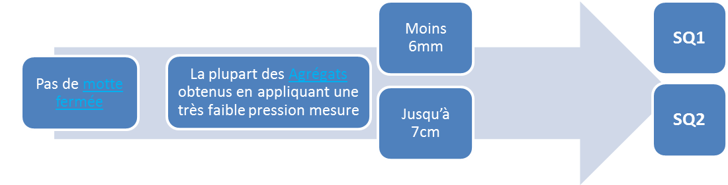
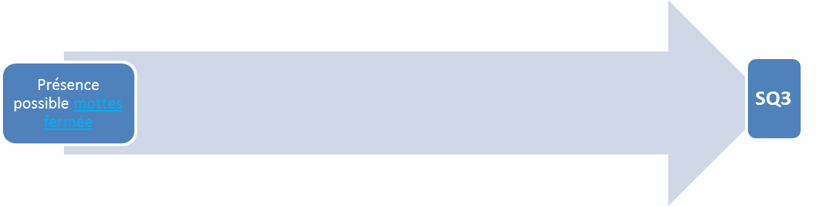
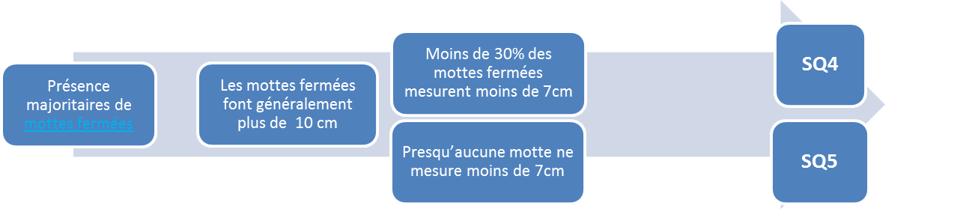
Notation de la couche 1
Donner une note à chacune des couches à l’aide du guide de notation visuelle
Notation de la première couche : de 0 cm à X1 cm (X1 : champs à remplir par l’utilisateur lors de l’étape de 2 de la notation du bloc ou maintenant? )
Etape1 de l’arbre (mettre 3*2 photos )
Etape2 de l’arbre
Etape3 de l’arbre

Slide 9
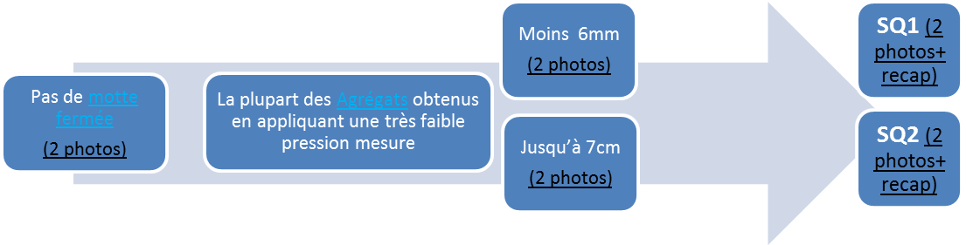
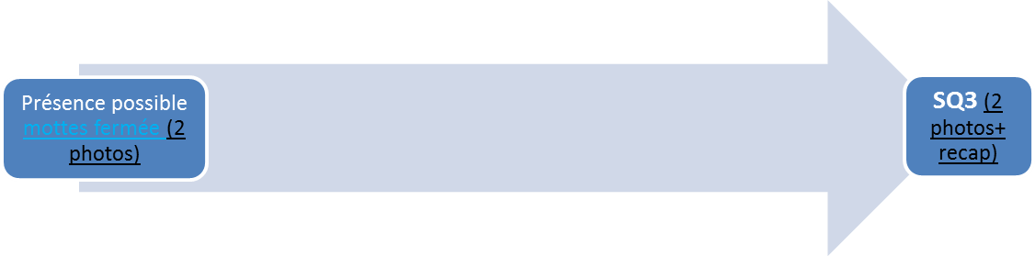
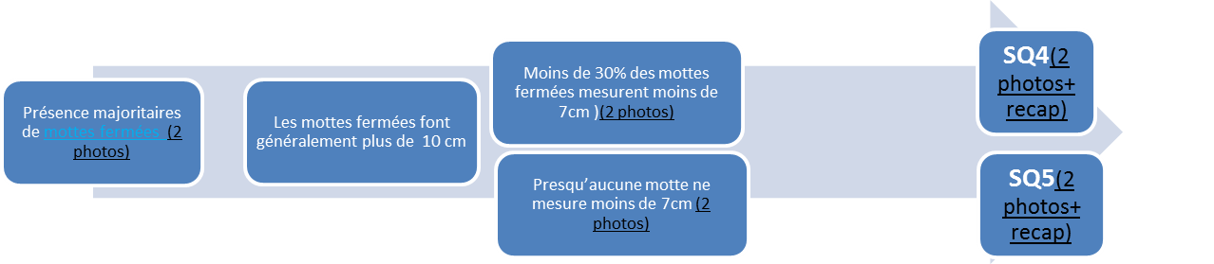
Notation de la couche 2
Donner une note à chacune des couches à l’aide du guide de notation visuelle
Notation de la deuxième couche : de X1 cm à X2 cm (X1: champs à reprendre de l’étape précédente ou de l’étape 2) (X2 : champs à remplir par l’utilisateur lors de l’étape de 2 de la notation du bloc ou maintenant?)
Etape1 de l’arbre
Etape2 de l’arbre

